Slide 1
^{Нырятельный рефлекс}
Уменьшение частоты сердцебиения при погружении в холодную воду

Slide 2
^{Нырятельный рефлекс}
Уменьшение частоты сердцебиения при погружении в холодную воду
^{Цель}
Цель данной работы - подтвердить приспособленческую реакцию организма млекопитающих, известную как нырятельный рефлекс, соотнеся частоту сердцебиения, температуру воды и способность задерживать дыхание. Кроме того, будет выдвинута гипотеза, которая затем будет проверена с помощью датчиков внешней температуры и сердечного ритма Labidisc.

Slide 3
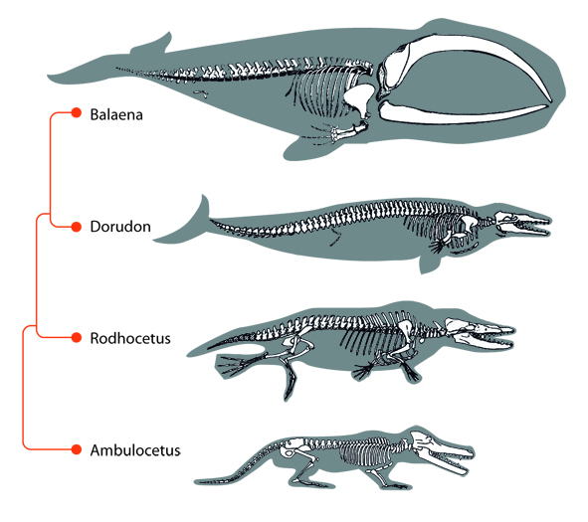
^{Нырятельный рефлекс}
Уменьшение частоты сердцебиения при погружении в холодную воду
Одним из наиболее интересных аспектов эволюции является способность к адаптации млекопитающих - как наземных, так и водяных. Палеонтологи утверждают, что древние наземные млекопитающие примерно 25 миллионов лет назад вернулись в море, начав долгий период существования в водной среде.
Многие нынешние наземные млекопитающие не созданы для передвижения по воде, но умеют плавать и нырять, если это необходимо для выживания. К ним относится и человек, который научился плавать и нырять для своего удовольствия и для доставания ценных природных продуктов со дна моря. В плане строения и функций организма, ныряющие млекопитающие удивительным образом приспособились к выживанию в водной среде. В частности, можно упомянуть т. н. нырятельный рефлекс.
^{Введение и теория}

Slide 4
^{Нырятельный рефлекс}
Уменьшение частоты сердцебиения при погружении в холодную воду
^{Введение и теория}
Что вы ощущаете при погружении в холодную воду? Будут ли отличаться
ощущения, если погружать отдельные конечности, лицо или все тело?
Что меняется в организме, когда вы ныряете?
Проведите со своим классом эксперимент, который позволит ответить на следующий вопрос:
Как организм реагирует на погружение в воду?

Slide 5
^{Нырятельный рефлекс}
Уменьшение частоты сердцебиения при погружении в холодную воду
^{Введение и теория}
^{Теория}
Нырятельный рефлекс у человека менее выражен, чем у других млекопитающих, умеющих нырять, например тюленей. Нырятельный рефлекс является физиологическим проявлением одновременного действия нескольких механизмов. Он вызывается сочетанием контакта воды с лицом и произвольной или непроизвольной (рефлекторной) задержки дыхания. Нырятельный рефлекс позволяет человеческому организму переносить недостаток кислорода и вызывает два основных изменения: Замедление частоты сердечных сокращений на 10-30% (брадикардия) и уменьшение притока крови к конечностям с постепенным повышением артериального давления (сужение периферических сосудов).

Slide 6
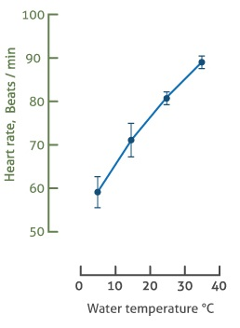
^{Нырятельный рефлекс}
Уменьшение частоты сердцебиения при погружении в холодную воду
^{Введение и теория}
Такие физиологические изменения сберегают богатую кислородом кровь для малой кровеносной системы, к которой относятся легкие, сердце и мозг. Кроме того, они позволяют сохранить в холодной воде внутреннюю температуру тела.
На нырятельный рефлекс человеческого организма могут влиять разные факторы, наиболее важные из которых - температура, давление кислорода в артериальной крови и эмоциональные факторы.
сердечный ритм (ударов в минуту)
Температура воды (°C)

Slide 7
^{Нырятельный рефлекс}
Уменьшение частоты сердцебиения при погружении в холодную воду
^{Введение и теория}
Теперь учащихся приглашают выдвинуть гипотезу, которая должна быть проверена экспериментально.
Как вы думаете, как изменится ваше сердцебиение при погружении лица в холодную воду?

Slide 8
^{Нырятельный рефлекс}
Уменьшение частоты сердцебиения при погружении в холодную воду
^{Описание работы}
Учащиеся исследуют изменение сердечного ритма, связанное с задержкой дыхания на максимально возможное время с одновременным погружением лица в холодную воду. Они получат экспериментальные данные с помощью датчиков внешней температуры и сердечного ритма и проанализируют графики средствами ПО GlobiLab.

Slide 9
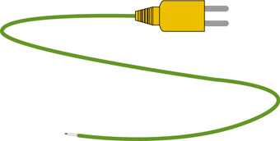
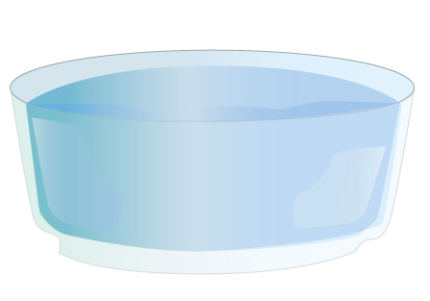
^{Нырятельный рефлекс}
Уменьшение частоты сердцебиения при погружении в холодную воду
^{Ресурсы и материалы}
Labdisc Biochem
Зонд сердечного ритма
Термопара
Таз с холодной водой

Slide 10
^{Нырятельный рефлекс}
Уменьшение частоты сердцебиения при погружении в холодную воду
^{Использование Labdisc}
^{Настройка Labdisc}
Для выполнения измерений необходимо произвести следующие настройки Labdisc.
Откройте программу GlobiLab и включите Labdisc.
Нажмите на пиктограмму Bluetooth в нижнем правом углу экрана GlobiLab. Выберите используемый в настоящий момент Labdisc. После распознавания Labdisc программой, пиктограмма изменит цвет с серого на синий . Если вы предпочитаете USB-соединение, выполните те же указания, нажав на пиктограмму USB. Вы увидите то же изменение цвета, когда Labdisc будет опознан .

Slide 11
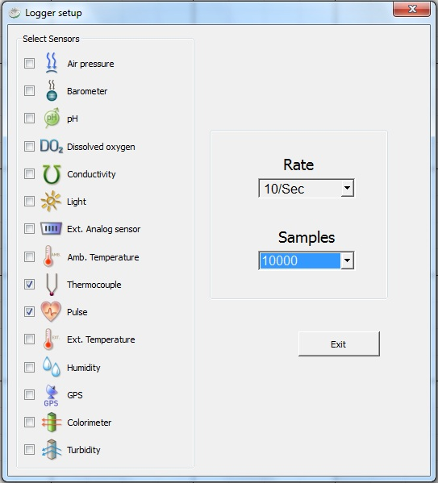
^{Нырятельный рефлекс}
Уменьшение частоты сердцебиения при погружении в холодную воду
^{Использование Labdisc}
Нажмите , чтобы настроить Labdisc. Выберите "Колориметр" в окне "Выбор регистратора". Введите "Ручная" в качестве частоты выборки.

Slide 12
^{Нырятельный рефлекс}
Уменьшение частоты сердцебиения при погружении в холодную воду
^{Использование Labdisc}
После завершения настройки датчика, начинайте измерения, нажав
После завершения измерений, остановите Labdisc, нажав

Slide 13
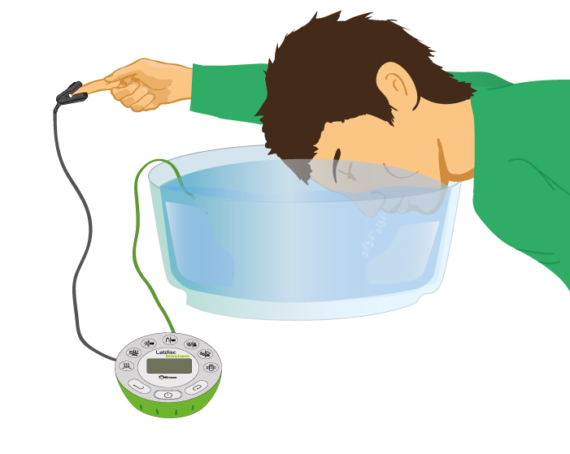
^{Нырятельный рефлекс}
Уменьшение частоты сердцебиения при погружении в холодную воду
^{Эксперимент}
Прицепите клипсу к пальцу или к коже между большим и указательным пальцами.
Начните с измерения пульса и температуры кожи, затем погрузите лицо в воду с датчиком температуры и продолжите регистрацию.

Slide 14
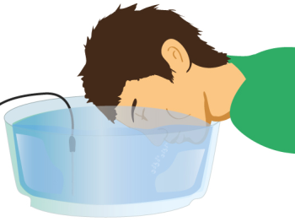
^{Нырятельный рефлекс}
^{Нырятельный эффект}
Уменьшение частоты сердцебиения при погружении в холодную воду
Уменьшение частоты сердцебиения при погружении в холодную воду
^{Эксперимент}
^{Эксперимент}
Прицепите клипсу к пальцу или к коже между большим и указательным пальцами.
Начните с измерения пульса и температуры кожи, затем погрузите лицо в воду с датчиком температуры и продолжите регистрацию
ПРИМЕЧАНИЕ: Перед началом эксперимента, измерьте температуру воды. Она должна быть ниже 16°C. Для охлаждения воды можно использовать кубики льда.
Налейте воду в таз. Таз должен быть достаточно большим, чтобы в него помещалась голова. Полностью погрузите лицо в воду и как можно дольше задерживайте дыхание.
ПРИМЕЧАНИЕ: Перед началом эксперимента, измерьте температуру воды. Она должна быть ниже 16°C. Для охлаждения воды можно использовать кубики льда.
Налейте воду в таз. Таз должен быть достаточно большим, чтобы в него помещалась голова. Полностью погрузите лицо в воду и как можно дольше задерживайте дыхание.

Slide 15
^{Нырятельный рефлекс}
Уменьшение частоты сердцебиения при погружении в холодную воду
^{Результаты и анализ}
Выберите в меню GlobiLab инструмент , чтобы нанести на график пометки о ваших действиях.
Выберите на кривой температуры ( ) две точки, представляющие крайние значения замеров.
Используя инструмент статистики , получите минимальное и максимальное значения сердечного ритма.

Slide 16
^{Нырятельный рефлекс}
Уменьшение частоты сердцебиения при погружении в холодную воду
^{Результаты и анализ}
Как эти результаты соотносятся с вашей начальной гипотезой? Поясните.
Какой была взаимосвязь между сердечным ритмом и температурой воды?
Отличается ли поведение кривой сердечного ритма на графике до, во время и после погружения лица в воду?

Slide 17
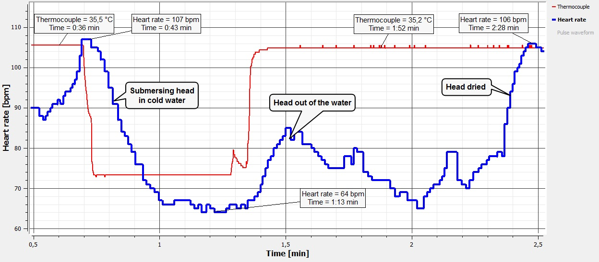
^{Нырятельный рефлекс}
Уменьшение частоты сердцебиения при погружении в холодную воду
^{Результаты и анализ}
График ниже должен быть аналогичен графику, полученному учащимися:
погружая голову в холодную воду
поднимая голову из воды
высушенная голова
сердечный ритм (ударов в минуту)
время (мин)

Slide 18
^{Нырятельный рефлекс}
Уменьшение частоты сердцебиения при погружении в холодную воду
^{Заключение}
Какие переменные имеют корреляцию в данном эксперименте? Предполагали ли вы такой результат?
Учащиеся должны указать, что сердечный ритм и температура воды являются коррелированными переменными. Они могут вспомнить из теории, что температура является одним из предсказательных факторов в условиях такого испытания.
Какая польза от снижения сердечного ритма при нырянии?
Учащиеся должны сказать, что снижение сердечного ритма уменьшает потребление кислорода, так как сердечная мышца работает с меньшей интенсивностью. Реакция на ныряние позволяет организму справиться с недостатком кислорода, так как происходит ряд физиологических изменений.

Slide 19
^{Нырятельный рефлекс}
Уменьшение частоты сердцебиения при погружении в холодную воду
^{Заключение}
Какие физиологические механизмы активируются у человека во время нырятельного рефлекса?
Учащиеся должны применить теоретические знания и сказать, что сбережение богатой кислородом крови для легких, сердца и мозга, а также поддержание внутренней температуры тела в холодной воде возможны благодаря брадикардии, сокращению кровоснабжения конечностей и сужению периферических сосудов. Совокупность этих физиологических изменений позволяет краткосрочно адаптироваться к погружению.

Slide 20
^{Нырятельный рефлекс}
Уменьшение частоты сердцебиения при погружении в холодную воду
^{Дальнейшее применение}
Каков негативный сопутствующий эффект нырятельного рефлекса?
Способность выполнять полезную работу (например, уходить от опасности и спасаться) существенно снижается через 10 минут после погружения, так как организм, в защитных целях, перекрывает поток крови к "неважным" мышцам.
Каков самый важный фактор координации одновременно протекающих физиологических процессов при нырятельном рефлексе? Изучите.
Учащиеся должны ответить, что задержка дыхания при погружении лица в холодную воду приводит к снижению сердечного ритма и сокращению кровоснабжения конечностей. Это происходит вследствие парасимпатических реакций нервной системы, которые задают сердечный ритм (т. е. контролируют частоту сердцебиения) и кровяное давление посредством соответствующих мышц.

